Slide 1
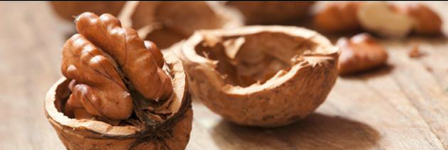
Luuise knackt Nüsse im Unterricht und macht Fortschritte sichtbar
Standard
Ein Weiterbildungsangebot des Institut Weiterbildung und Beratung PH FHNW
Luuise-Webseite der PH FHNW
Luuise als Teil des Projekts Lehren und Lernen sichtbar machen
Kontakt: Luuise-Programmleitung kathrin.pirani@fhnw.ch und philipp.schmid@fhnw.ch

Slide 2
Grundsätze von Luuise
Standard

Slide 3
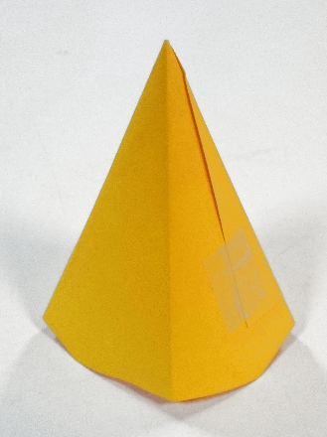
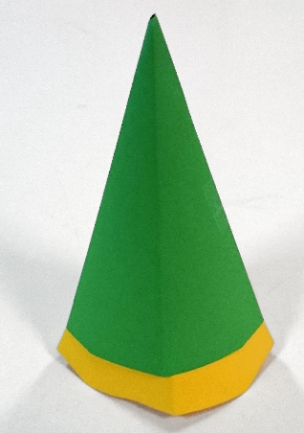
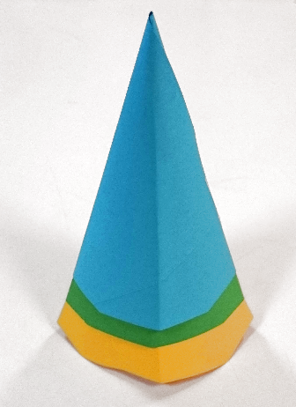
SuS packen Aufgaben ohne Verzögerung an
LUUISE-Kurz für Plena
VERS. SEKUNDARSTUFE 2
Luuise Beipiel Sek II
Standard
Knacknuss + Annahme
Ziele
∞
Interventionen
Datenerhebung
Knacknuss: SuS packen Aufträge nur zögerlich an.
Annahme: SuS benötigen zusätzlichen strukturierenden Rahmen.
Ziele: Mind. 80% der SuS haben nach 2‘ die Hilfsmittel parat. Mind. 70% der SuS haben nach 5‘ notiert, was gegeben und gesucht ist. Mind. 60% haben nach 8‘ einen Lösungsansatz formuliert oder andernfalls eine Frage gestellt.
Intervention: Teilschritte werden definiert. Nach 2‘ / 5‘ / 8‘ haben SuS ......
Datenerhebung:
SuS platzieren farbige Papier-kegel (pro Teilschritt ein Kegel) vor sich
Projektidee und Durchführung: Katarina Gromova, KZO Wetzikon
Notes:
Ebene Startbedingungen

Slide 4
«Moustache» - on parle français!
Luuise Beipiel Sek II
LUUISE-Kurz für Plena
VERS. SEKUNDARSTUFE 2
Standard
Knacknuss + Annahme
Ziele
∞
Interventionen
Datenerhebung
Knacknuss: im Französischunterricht sprechen (zu) viele SuS (zu) oft Deutsch.
Annahme: SuS fühlen sich unsicher, beklagen Vokabularlücken und haben Angst sich zu exponieren.
Ziel: In den ersten 15 Min. der Lektion gelingt es der Mehrheit der SuS, fast ausschliesslich Französisch zu sprechen.
Intervention: Video-/Audio-Sequenz als Input von Diskussionsphasen, strukturierte Leitfragen für Diskussionen, Phrasen als Sprechhilfen
Datenerhebungen: Pro gelungene Sprechleistung kleben SuS «Moustache-Kleber» auf Klassenposter (4 x durchgeführt)
Projektidee und Durchführung: Isabelle Gerber, Gymnasium Burgdorf
Notes:
Ebene Lernhandeln

Slide 5
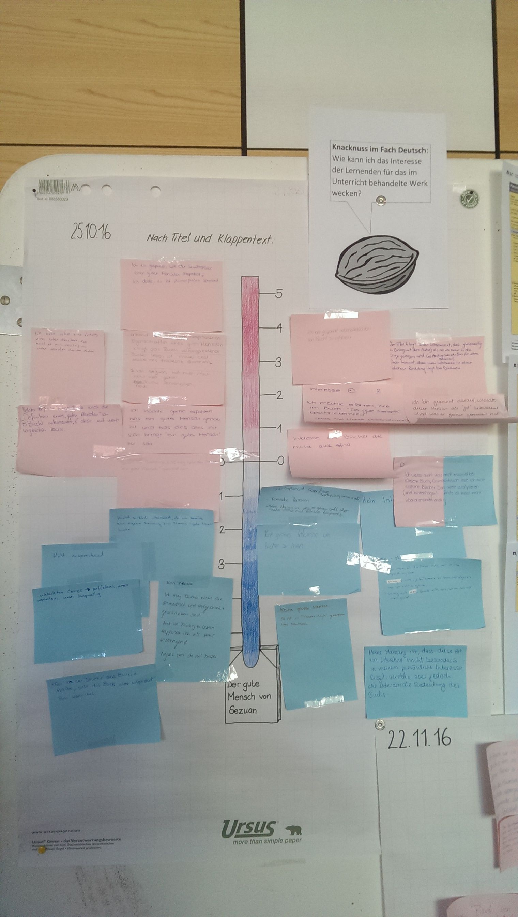
SuS finden Zugang zu literarischen Texten
LUUISE-Kurz für Plena
VERS. SEKUNDARSTUFE 2
Standard
Knacknuss + Annahme
Ziele
∞
Datenerhebung
Interventionen
Knacknuss: SuS beteiligen sich nicht (engagiert genug) bei der Besprechung der Lektüre.
Annahme: Text ist für SuS fern ihrer Lebens- und Gefühlswelt; «SuS werden nicht warm» mit dem Text.
Ziel: Mind. 60% der SuS schätzen die «Temperatur» ihres Zugangs zum Text als «(eher) warm» ein und können dazu mind. 2 Gründe angeben.
Intervention:
Besprechung der SuS-Beiträge auf den Haftzetteln vor dem Poster
Datenerhebung: Einschätzung des eigenen Zugangs mit Temperaturmesser durch Wahl der Kartenfarbe und Platzierung auf dem Temperaturmesser, und Erklärungen auf Haftzetteln
∞
Projektidee und Durchführung: Susanne Freidl, KV Zürich Business School
Notes:
Ebene Lernresultate

Slide 6
Beispiele für »Knacknüsse«
LUUISE-Kurz für Plena
VERS. SEKUNDARSTUFE 2
Standard
kaum Vorbereitung der SuS (z. B. Texte nicht/kaum gelesen)
ungünstige Zeiteinteilung d. Lernenden bei Vorbereitung auf Unterricht
Unruhe/hoher Lärmpegel während Einzel-/Gruppenarbeiten
SuS bearbeiten Aufgaben nicht/falsch/nachlässig – «Minimalisten»
passive Klasse/wenig Aktive: Unterricht mit 1–3 «Stars», Rest ist absent
wenig Einblick der Lehrperson, wo SuS während der Lektion stehen
kaum Bereitschaft v. SuS, effektiv/selbständig zu üben/in Gruppen zu arbeiten
Unsicherheit, was SuS nachhaltig gelernt haben
Zweifel zum Transferieren-Können auf neue Aufgaben
Erwartete Wissensbasis wird kaum aktiviert; gerade auch quer über Fächer
Startbedingungen bei Einzelnen/Klasse nachteilig
Lernhandeln/aktive Lernzeit wenig oder sehr ungleich verteilt
Lernresultate fehlerhaft/unvollständig/oberflächlich
SuS =Schülerinnen und Schüler
Notes:
jede LP arbeitet am eigenen Projekt
SuS bearbeiten Aufgaben nicht/falsch/nachlässig; Ingemar Imboden «wenig effizientes Üben»
passive Klasse/wenig Aktive: Unterricht mit 1―3 «Stars», Rest ist absent: Paul Seiler «Bessere Verteilung der Wortbeiträge in der Klasse»; Unsicherheit, was Sus nachhaltig gelernt haben: : Martin Henzen «Newtons roter Faden»; Zweifel zum Transferieren-Können auf neue Aufgaben: Didier Lötscher: Ionen-Bindung
Bezieht sich immer auf eine Gruppe: weil dann eine Unterrichtsmethode entsteht, die ich auf andere Situationen übertragen kann; weil Luuise bei wenigen SuS ineffizient ist (Zeitaufwand, direkte Interventionen nötig)

Slide 7
Luuise Schrittmodell
5-Schritte-Verfahren
Standard
1.
Ausgangslage und Knacknuss bestimmen
Unterrichten
Untersuchen
Konzept
2.
S.m.a.r.t.-Ziel(e) formulieren
Untersuchungs-planung
3.
Unterrichtsinter-vention zuordnen
4.
Erhebungs-instrument entwickeln
zyklisch
Unterrichts-intervention
Informations-gewinnung
Unterrichten & automatisch Daten erheben
Resultat
5.
Auswerten, schlussfolgern, berichten
Ergebnis- nutzung
Notes:
5 Schritt pendeln in den 2 Strängen
Verweis auf Knacknussfolie
smart erklären (s = die LP wählt einen Unterrichtsausschnitt)
m = Messgrösse, wo auch Aussenstehenden klar ist, was sie bedeuten, z. B. 17 von 20 (eher hoher Wert)
a = attraktiv UND «von den SuS akzeptiert», wobei hier ein gewisser Zwang der LP sinnvoll sein kann, z. B. alle SuS bereiten sich auf die nächste Lektion vor
r = erreichbar, in Klassen meist 80 %.
Bsp. «In allen von vier Gruppendiskussionen melden sich mindestens 75 % der SuS mit einem Wortbeitrag.»

Slide 8
LUUISE-Kurzeinführung für Plena
Standard
Luuise - Lehrende unterrichten und untersuchen integriert, sichtbar und effektiv
Luuise ist ein 5-schrittiges integriertes Unterrichts- und Untersuchungsverfahren.
Lehrpersonen machen ihren Unterricht und die erzielten Resultate sichtbar und entwickeln ihn datenbasiert weiter.
Sie kombinieren Untersuchungsmethoden so mit dem Unterrichten, dass möglichst kein zusätzlicher Aufwand entsteht. www.fhnw.ch/ph/iwb/luuise
Notes:
Theoriehintergrund: formative Evaluation
Akronym
die drei Sätze stehen für «i», «s» und «e».
«e»: es steckt viel Forschung dahinter, u.a. John Hattie
kein Aufwand ist hoher Anspruch, braucht WB und Beratung
es wird viel visualisiert
sichtbar: Daten als etwas Handfestes, anhand dessen der Lernstand (-fortschritt) mit den SuS diskutiert wird – viele Beispiele, dass das das eigenständiges Handeln der SuS befördert.
Zeit: Luuise braucht zwar Zeit zum Erlernen und Ausfüllen des Planungsrasters; bedeutet dabei kaum Zeit fürs Evaluieren und schafft Entlastung im Unterricht: Knacknuss wird an das Erhebungsinstrument delegiert; erweitert evtl. das Methodenrepertorie.
Herkunft soz. Arbeit – dann Hochschullehre; 2011 Buch; seit knapp 3 Jahren Schule; älter als Hattie
Publikation geplant mit Konzept und Fallbeispielen

Slide 9
LUUISE-Kurzeinführung für Plena
Standard
... „Lernen denn reflektierende Lehrpersonen nicht ohnehin fortwährend zu ihrem Unterricht? Was ist das Neue an Luuise?“
(Klassische) Unterrichtsreflexion
Planung Unterricht Reflexion Planung
von Unterricht mit Reflexionsfragen basierend auf Einsichten
◆
◆
abgestützt auf Einschätzungen
Fragestellung und Reflexion rückblickend (retrospektiv)
Wirkung intuitiv erschlossen (erfahrungsgestützt)
Was ist passiert? Wie kam es dazu?
i.d.R. kurz zeigen; da Vorstellung zu viel Zeit braucht; einladen zum nachfragen
Luuise (erweiterte Unterrichtsreflexion)
Planung Unterricht Reflexion Planung
von Unterricht Unterrichtsintervention Interpretation der Daten aufgrund von Belegen
und Untersuchung und Datenerhebung
◆
◆
abgestützt auf experimentierendes Handeln (Untersuchung der Intervention)
Fragestellung vorausschauend (prospektiv), Datenerhebung zeitgleich
Reflexion bezogen auf Intervention und Daten
Wirkung empirisch erschlossen (datengestützt)
Was soll passieren? Wie gut gelingt es?
Notes:
Theoriehintergrund: Reflective Practitioner (Donald Schön) von «reflexion of action» zu «reflection in action»
2. Form ist nach vorne gerichtet (anderes muster)
Luuise könnte auch als erweiterte Unterrichtsreflexion bezeichnet werden.
Dabei wird die Unterrichtsintervention evaluiert.
Weil Daten sichtbar werden, kann man darüber diskutieren > dialoggestütze Evaluation

Slide 10
LUUISE – Kick-off
Standard
Luuise-Weiterbildung im Schuljahr
E-Mail-Beratung
Umsetzung Luuise
Erfahrungsaustauch (1.5 Std) Wissenstransfer
Luuise-Starttag (6.5 Std.)
Knacknuss/Planung
Umsetzung Luuise
Informationsanlass (0.5 Std)
Zwischenstopp (2 Std)
kollegiales Berichten
Gespräch mit SL
März
Mai
September
Oktober
Herbstferien
Beginn auch in anderem Monat
Frühlingsferien
Sommerferien
SL=Schulleitung
Notes:
Zwischenstopp ab 2021 auch individuell und online: je TN 15-20 Min online-Beratung, gebündelt an 1-2 Terminen

Slide 11
LUUISE – Kick-off Version SEK II
Mögliche Verankerung von LUUISE
im schulinternen QM
Individualfeedback
Unterrichts-integrierte Selbstevaluation (LUUISE) | Kollegiale Hospitation
Fallbesprechung | Schülerfeedback z.B. dialogbasierte Rückmeldeformate, schriftl. Fragebogen
Standard
konstruktive,
lernwirksame
Feedback-
kultur
Schulinterne QM-Prozesse
Interne / Selbst-
Evaluation
Individual-
feedback
Führung des Qualitäts-managements
Mitarbeiterinnen- und Mitarbeiter -gespräch
Leitbilder
LUUISE erzeugt Wirkungen auf den Ebenen Schul- und Unterrichtsentwicklung.
Ebene Schule
Datenbasierte Unterrichtsentwicklung
gestützt mit kollegialer Beratung
Ebene Lehrpersonen

Slide 12
Lehrpersonen-Nachbefragung zu Luuise (3–12 Monate nach Abschluss des Projektes)
9
Notes:
Stand der umgesetzten Luuise-Projekte:
Um gesetzte Projekte: mittlerweile über 240 Lehrpersonen von KIGA bis Hochschule, an über 20 Schulen/Bildungsinstituten, 75 LP befragt im Frühling 2014 zu den Erfahrungen mit Luuise.

Slide 13
Luuise-Befragung 2017
September 2017
Grundgesamtheit N=379
Antwortformate meist
trifft nicht zu/trifft eher nicht zu
trifft eher zu/trifft zu
Rücklauf: 62% (N=217)

Slide 15
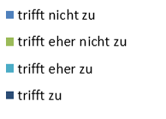
Institut Weiterbildung und Beratung, PH FHNW Brugg-Windisch
24.07.2022
10

Slide 17
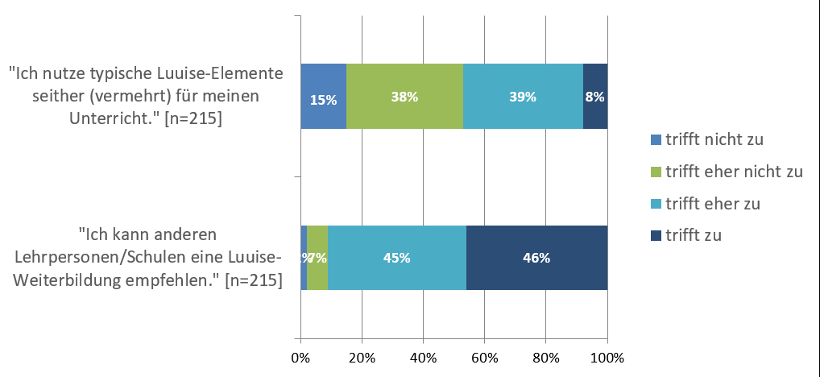

Slide 18
Literatur (Auszug)
LUUISE – Kick-off
Beywl, Wolfgang/Pirani, Kathrin (2015): "Optimiser le temps dédié à l’apprentissage grâce à Luuise". In: Gymnasium Helveticum, Jg. 69, Nr. 5, S. 7.
Beywl, Wolfgang/Bestvater, Hanne/Friedrich, Verena (2011): Selbstevaluation in der Lehre. Ein Wegweiser für sichtbares Lernen und besseres Lehren. Münster: Waxmann.
Härri, Roland (2015): Evidenzbasierte Unterrichts- und Schulentwicklung – Wenn Lehrpersonen zu Selbstevaluatoren werden und Unterrichtserfolge sichtbar machen. In: Erziehung & Unterricht, 1-2/2015, S. 156-163. Öbv & hptVerlagsges.mbH & Co.KG.
Pirani, Kathrin (2019). „Darf ich vorstellen: Luuise, die mit den zwei –uu-“. In: Helix, Nr. 2, S. 20-23.
Pirani, Kathrin/Schmid, Philipp (2019). „Mit Luuise den Unterricht optimieren“. In: Schulblatt Aargau-Solothurn, Jg. 137, Heft 13, S. 56.
Russo, Santina (2019). «Es braucht Instrumente, die den Lehrpersonen direkt helfen. – Interview mit Marcel Hatt zu Luuise». In: horizonte, Jg. 32, 122, S. 16
Zierer, Klaus (2014): Hattie für gestresste Lehrer. Kernbotschaften und Handlungsempfehlungen aus John Hatties „Visible Learning“ und „Visible Learning for Teachers“. Baltmannsweiler: Schneider Hohengehren.
Wyss, Monika/Beywl, Wolfgang/Pirani, Kathrin/Knecht, Donat (2017). «Die eigene Lehre untersuchen» – ein Erfolgsfaktor?» In: Zeitschrift für Hochschulentwicklung, Jg. 12, Nr. 2, S. 157-174.

